Slide 1
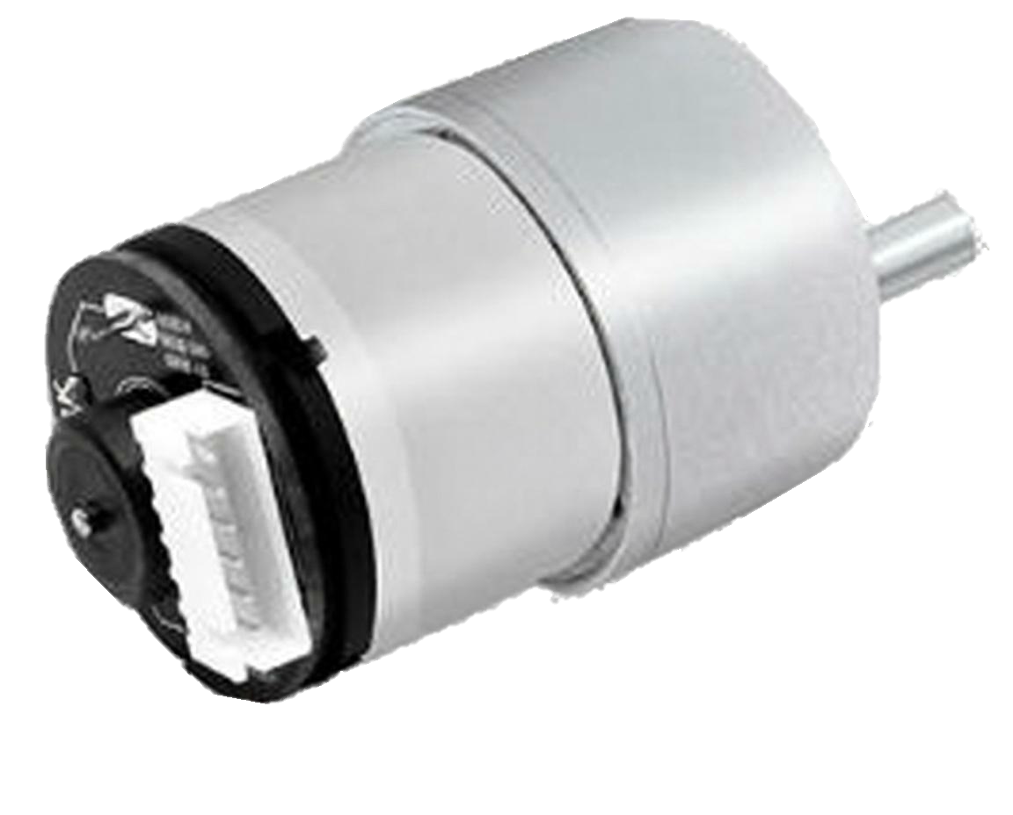
电机状态检测实战
——PID控制之二

Slide 2

GenBotter电机开发教程
【08-01】
闭环控制的多状态感知基础
高博士
2025

Slide 3
学习目标
1
2
3
4
“状态感知”在闭环控制中地位
“多状态反馈”的系统级概念
位置、速度、电流、电压检测的各自作用
本章学习路径与最终目标

Slide 4
1. 闭环中的状态感知
直流有刷电机闭环控制系统为例
电机是被控对象
电机的转速是被控量
STM32F407IGT6开发板控制
可能是PID控制
控制算法的输入
误差
控制信号
输入量
+
控制
被控
被控量
-
测量
反馈
电机改变转速、启停等，可以通过H桥的驱动信号的PWM调节（见02章）
在讲控制算法前先掌握反馈信号的感知方法

Slide 5
2. 闭环的“感官”—— 多状态感知
1. 位置感知
应用：精准定位、轨迹控制
2. 速度感知
- 应用：稳速控制、平滑启停
3. 电流检测
- 应用：力矩控制、过载保护
4. 电压检测
- 应用：电源管理、安全监控
我在哪里？（转子当前角度和累计圈数）
我跑多快？（转子转速）
我出多大劲？
我“吃饱”没？
一个高级的闭环系统，需要多种“感官”
传感器
被控直流有刷电机
编码器
位置
编码器微分
速度
采样电阻+ADC
电流
电压通常不直接作为PID反馈量，电压是控制输出，不是检测反馈量；PID靠检测位置/速度/电流来修正电压指令。

Slide 6

3. 为什么电机闭环控制需要多状态感知？
单一反馈的局限性：
- 只有速度反馈 => 不知道电机是否过载
- 只有位置反馈 => 不知道运行是否平稳
- 只有电流反馈 => 不知道位置是否准确
多状态反馈 = 系统全方位“健康监测”
- 更精准的控制
- 更安全的运行
- 更智能的决策
控制模式 | 开车类比 | 控制目标 | 存在问题 | 优点
单环控制 (仅速度感知) | “盲驾”：只能看速度表 | 保持 60 km/h | 响应慢，抗扰动差。 不知路况，易超速/慢 。。。 | 实现基础速度控制
三环控制 (电流+速度+位置感知) | “智能驾驶”：仪表盘+路况+GPS | 安全、快速、精确抵达目标位置 | - | 快速响应、抗扰动强、定位精准、安全保护。
多状态感知（速度+电流+电压）将控制系统从单一的“误差纠正”闭环，升级为兼具“前馈预测”和“内环快响”的智能体系。
多环控制是实现高性能、高鲁棒性电机驱动的必然选择。
多环控制的曲线更平滑、超调更小、恢复更快

Slide 7
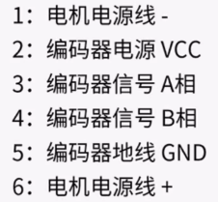
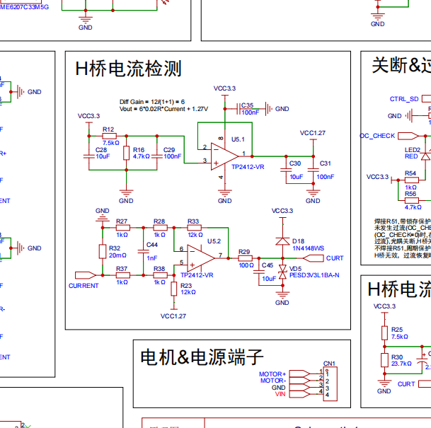
4. 有刷电机闭环系统的感知层所含硬件
本系列电机教程直流有刷电机的PID控制所使用的感知层硬件
1. 位置/速度感知
- 13线霍尔编码器，每转输出13个原始脉冲
- 1560 PPR高分辨率，
每转脉冲数（PPR） = 13 × 30（减速比） × 4（倍频系数） = 1560
2. 电流感知
- 采样电阻 + 运放电路
- STM32 ADC采集
3. 电压感知
- 电阻分压网络
- STM32 ADC采集
在控制板和驱动板中

Slide 8
5. 本章技术路线图
1. 霍尔编码器
接口、原理、使用
2. 电流检测
电路原理、ADC
3. 电压检测
电路原理、ADC
4. 多数据融合
构建完整状态监测仪

Slide 9
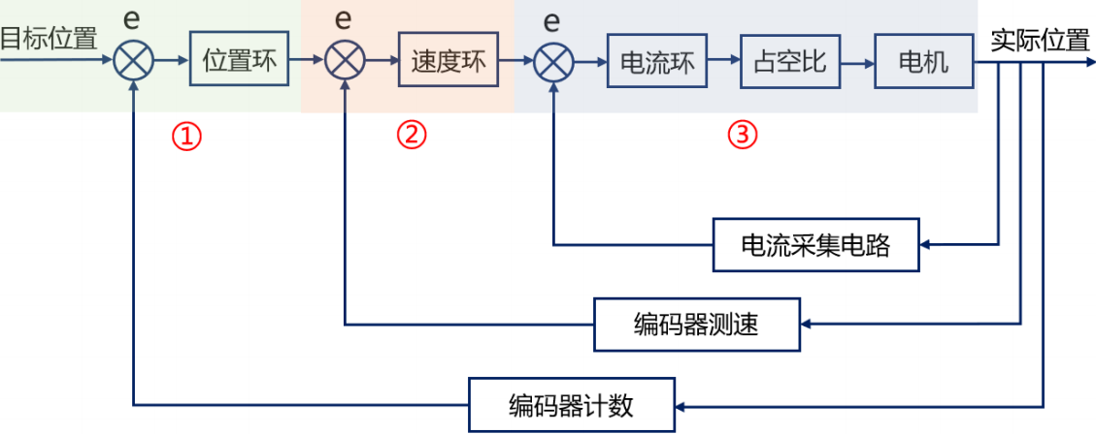
6. 与PID控制的关联
本章的感知数据，是后续PID控制的输入：
位置反馈 → 位置环PID
速度反馈 → 速度环PID
电流反馈 → 电流环PID

Slide 10
思考题
1. 如果编码器脉冲受到噪声干扰，系统可能会怎样？
位置/速度反馈失真 → PID误判，导致振荡、抖动、失步或失控。
实时采样电流，一旦超过阈值，立即关断PWM输出（硬件/软件保护）。
3. 为什么需要同时检测电机电压和电流？
电压用于前馈补偿/反电动势估算；
电流反映真实转矩与负载；
二者结合可提升控制鲁棒性（如阻抗控制、损耗估算），但电压通常不用于PID反馈。
2. 电流检测如何实现过流保护？

Slide 11
POWERPOINT DESIGN
2025
谢谢大家
主讲人：
高博士
时间：
2025.11

